Slide 1
موضوع ارائه : هوش مصنوعی در صنعت کشاورزی دانشجو:سیدمحمدعلی حسینی استاد :دکتر عصایی

Slide 2
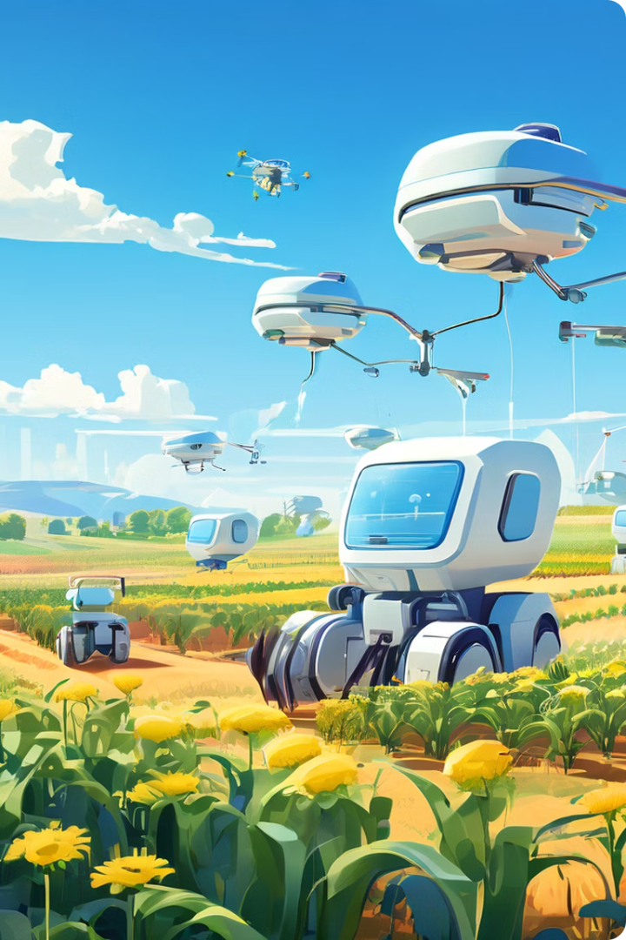
هوش مصنوعی در صنعت کشاورزی
کشاورزی، یکی از مهم‌ترین بخش‌های اقتصاد و تامین غذای انسان، در حال دگرگونی با ورود هوش مصنوعی است.
این انقلاب، با استفاده از فناوری‌های نوین، روشی جدید و کارآمدتر را برای تولید محصولات کشاورزی ارائه می‌دهد.

Slide 3
چالش‌های کشاورزی سنتی
کمبود منابع
نوسانات آب و هوایی
آب، خاک و نیروی کار، از جمله منابع محدودی هستند که کشاورزی سنتی با آن مواجه است.
خشکسالی، سیل و تغییرات ناگهانی دما، راندمان تولید را به خطر می‌اندازند.
آفات و بیماری‌ها
مصرف بالای انرژی
کنترل آفات و بیماری‌ها، هزینه‌بر و زمان‌بر است و راندمان تولید را تحت تاثیر قرار می‌دهد.
کشاورزی سنتی، به انرژی زیادی برای آبیاری، کود دهی و حمل و نقل نیاز دارد.

Slide 4




مزایای استفاده از هوش مصنوعی در کشاورزی
افزایش راندمان تولید
کاهش مصرف آب و انرژی
مدیریت آفات و بیماری‌ها
پیش‌بینی برداشت و قیمت‌ها
هوش مصنوعی با اتوماسیون کارها، راندمان تولید را به طور قابل توجهی افزایش می‌دهد.
سیستم‌های آبیاری هوشمند با استفاده از هوش مصنوعی، مصرف آب را بهینه می‌کنند و مصرف انرژی را کاهش می‌دهند.
هوش مصنوعی به شناسایی و پیش‌بینی آفات و بیماری‌ها کمک می‌کند و به کشاورزان امکان می‌دهد تا به موقع اقدام کنند.
با تحلیل داده‌ها، هوش مصنوعی به پیش‌بینی دقیق‌تر برداشت و قیمت محصولات کمک می‌کند.

Slide 5
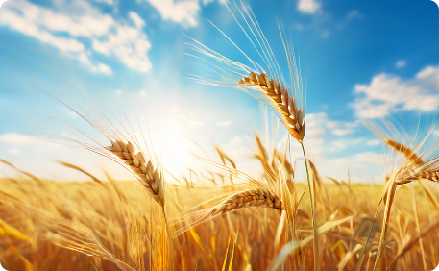
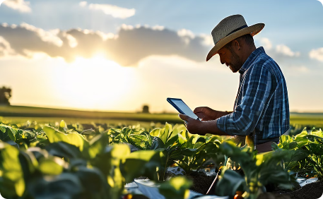
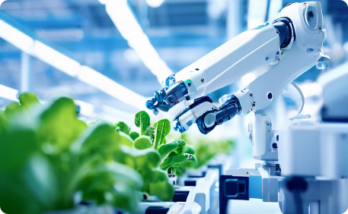
افزایش راندمان محصولات
کاهش ضایعات
بهبود مصرف کود
اتوماسیون برداشت
هوش مصنوعی با نظارت مداوم و دقیق بر محصولات، زمان برداشت بهینه را مشخص می‌کند و از هدر رفتن محصول جلوگیری می‌کند.
با استفاده از حسگرها و الگوریتم‌های هوش مصنوعی، می‌توان میزان کود مورد نیاز هر محصول را به طور دقیق تعیین کرد و از هدر رفتن کود و آسیب به محیط زیست جلوگیری کرد.
ربات‌های کشاورزی با دقت و سرعت بالا، برداشت محصولات را انجام می‌دهند و به طور قابل توجهی راندمان تولید را افزایش می‌دهند.

Slide 6
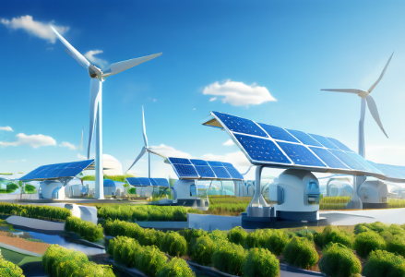
کاهش مصرف آب و انرژی
سیستم‌های آبیاری هوشمند
انرژی تجدید پذیر
فناوری‌های هوش مصنوعی، امکان استفاده از انرژی خورشیدی و بادی را در مزارع فراهم می‌کنند. این امر به کاهش مصرف سوخت‌های فسیلی و گازهای گلخانه‌ای منجر می‌شود.
هوش مصنوعی با استفاده از حسگرها و الگوریتم‌های پیشرفته، رطوبت خاک را رصد می‌کند. آبیاری به طور دقیق و هوشمندانه انجام می‌شود و هدررفت آب به حداقل می‌رسد.

Slide 7
مدیریت آفات و بیماری‌ها
تشخیص زودهنگام
کنترل هوشمند
پیشگیری موثر
هوش مصنوعی با استفاده از تصاویر و داده‌های حسگرها، آفات و بیماری‌ها را به سرعت تشخیص می‌دهد. این تشخیص زودهنگام به جلوگیری از شیوع گسترده و خسارت به محصولات کمک می‌کند.
با استفاده از الگوریتم‌های پیشرفته، هوش مصنوعی به تعیین بهترین روش‌های کنترل آفات و بیماری‌ها، مانند استفاده از سموم، حشره‌کش‌ها یا روش‌های ارگانیک، کمک می‌کند.
با تحلیل داده‌های گذشته، هوش مصنوعی به پیش‌بینی احتمال شیوع آفات و بیماری‌ها کمک می‌کند. این پیش‌بینی به کشاورزان امکان می‌دهد تا اقدامات پیشگیرانه لازم را به موقع انجام دهند.

Slide 8


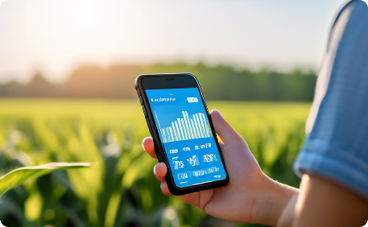
پیش‌بینی برداشت و قیمت‌ها
بهبود برنامه‌ریزی
تصمیم‌گیری دقیق‌تر
کاهش ریسک
هوش مصنوعی با تحلیل داده‌های تاریخی و فعلی، برداشت محصولات را با دقت بیشتری پیش‌بینی می‌کند و به کشاورزان در برنامه‌ریزی برای برداشت و ذخیره‌سازی کمک می‌کند.
با استفاده از هوش مصنوعی، می‌توان قیمت محصولات را در آینده پیش‌بینی کرد و به کشاورزان در مذاکره با خریداران و فروش محصولات در زمان مناسب کمک کرد.
هوش مصنوعی به کشاورزان امکان می‌دهد تا با توجه به پیش‌بینی قیمت‌ها، تصمیمات بهتری در مورد کاشت، برداشت و فروش محصولات خود بگیرند.

Slide 9
بهبود کیفیت محصولات
مزه و طعم بهتر
ماندگاری بیشتر
هوش مصنوعی با تحلیل داده‌ها، به بهبود مزه و طعم محصولات کمک می‌کند. بهبود کیفیت کود، آبیاری و مراقبت از محصولات، مزه و طعم آن‌ها را بهتر می‌کند.
هوش مصنوعی با تشخیص زودهنگام آفات و بیماری‌ها، از خسارت به محصولات جلوگیری می‌کند. این امر به ماندگاری بیشتر محصولات کمک می‌کند.
ظاهر بهتر
ارزش غذایی بالاتر
هوش مصنوعی به بهبود ظاهر محصولات کمک می‌کند. مثلاً با کنترل نور و دما، می‌توان رنگ و شکل محصولات را بهتر کرد.
هوش مصنوعی با کنترل شرایط رشد محصولات، می‌تواند ارزش غذایی آن‌ها را افزایش دهد. مثلاً میزان ویتامین و مواد معدنی محصولات را بهبود بخشد.

Slide 10
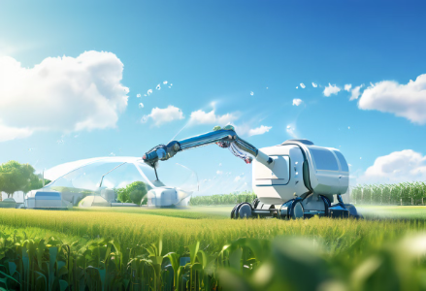
کاهش هزینه‌ها
هزینه‌های نیروی کار
هزینه‌های سموم و کود
هوش مصنوعی با اتوماسیون کارها، نیاز به نیروی کار انسانی را کاهش می‌دهد و در نتیجه، هزینه‌های مربوط به حقوق و دستمزد را به طور قابل توجهی پایین می‌آورد.
سیستم‌های هوشمند با استفاده از هوش مصنوعی، نیاز به استفاده از سموم و کود را به حداقل می‌رسانند و هزینه‌های خرید و مصرف آن‌ها را کاهش می‌دهند.

Slide 11
توسعه کشاورزی پایدار
حفظ منابع
کاهش انتشار گازهای گلخانه‌ای
استفاده بهینه از آب، خاک و سایر منابع طبیعی، حفظ سلامت محیط زیست و جلوگیری از تخریب منابع طبیعی.
استفاده از فناوری‌های هوشمند و کاهش مصرف انرژی و کود شیمیایی، به کاهش انتشار گازهای گلخانه‌ای کمک می‌کند.
ارتقا تنوع زیستی
توسعه اقتصادی پایدار
استفاده از روش‌های کشاورزی پایدار، مانند کشاورزی ارگانیک و رویکردهای محیط زیستی، به حفظ تنوع زیستی کمک می‌کند.
استفاده از هوش مصنوعی و فناوری های نوین، به افزایش راندمان تولید و کاهش هزینه‌ها کمک می‌کند و به توسعه اقتصادی پایدار منجر می‌شود.

Slide 12
رباتیک و اتوماسیون
کاربرد رباتیک در کشاورزی
مزایای استفاده از اتوماسیون
ربات ها می توانند کارهای تکراری و طاقت فرسا را انجام دهند. ربات ها برای برداشت محصولات، کاشت بذر، و سمپاشی استفاده می شوند. ربات ها با استفاده از حسگرها و سیستم های هوش مصنوعی اطلاعات را جمع آوری و آنالیز می کنند.
استفاده از ربات و سیستم های اتوماسیون به کاهش هزینه ها، افزایش بهره وری، و کاهش نیروی کار منجر می شود. اتوماسیون به کاهش خطاها، افزایش دقت و بهبود کیفیت محصولات کمک می کند.

Slide 13
مراقبت از دام و پرورش
نظارت بر سلامت دام
بهبود رژیم غذایی
سیستم‌های هوش مصنوعی می‌توانند به تشخیص بیماری‌ها و مراقبت بهتر از دام کمک کنند. این فناوری با تجزیه و تحلیل داده‌های حسی ، مانند تصاویر و فیلم‌ها ، می‌تواند نشانه‌های بیماری را شناسایی کند.
هوش مصنوعی به کشاورزان کمک می‌کند تا رژیم غذایی مناسبی را برای دام خود طراحی کنند. این فناوری با تجزیه و تحلیل داده‌های تولید و شرایط دام، می‌تواند به بهبود کیفیت و مقدار محصولات دامی منجر شود.
بهبود شرایط محیطی
افزایش بهره وری
هوش مصنوعی می‌تواند به بهبود شرایط محیطی برای دام کمک کند. با استفاده از سیستم‌های هوشمند ، می‌توان دمای محیط، رطوبت و نور را به طور بهینه تنظیم کرد. این فناوری به افزایش رفاه دام و کاهش خطرات بیماری کمک می‌کند.
هوش مصنوعی می‌تواند به افزایش بهره وری در پرورش دام کمک کند. این فناوری به بهبود رژیم غذایی ، مدیریت بیماری‌ها و بهبود شرایط محیطی کمک می‌کند. این فناوری به کاهش هزینه‌ها و افزایش سود کشاورزان منجر می‌شود.

Slide 14
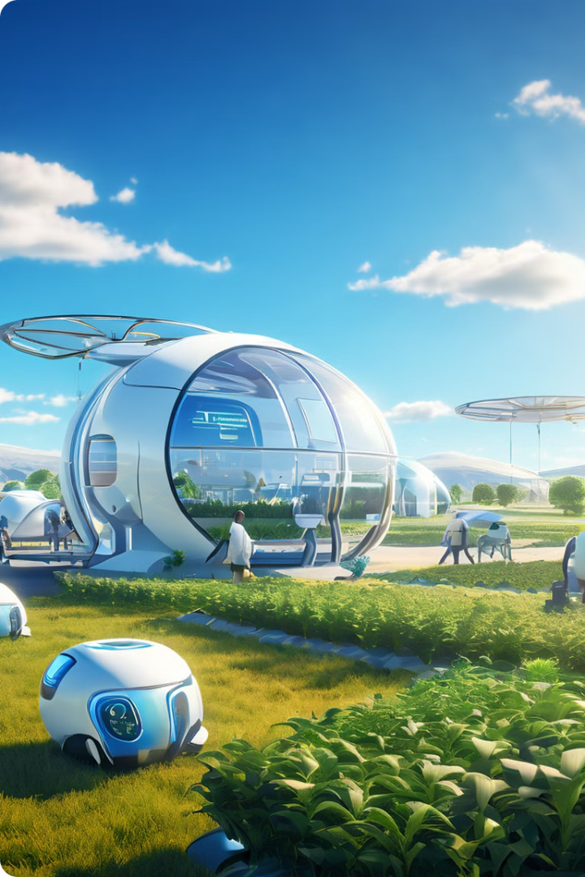
آینده هوش مصنوعی در کشاورزی
هوش مصنوعی به طور فزاینده‌ای در کشاورزی نقش مهمی ایفا می‌کند. این فناوری به کشاورزان کمک می‌کند تا بهره‌وری و بازدهی را بهبود بخشند و به چالش‌های مهم مانند تغییر آب و هوا و افزایش جمعیت جهان پاسخ گویند.

